Slide 1
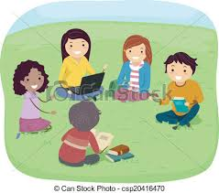
Keterampilan Membimbing Diskusi Kelompok Kecil
Noni Agustina

Slide 2
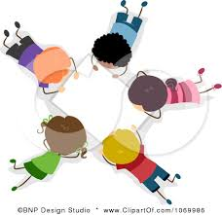
Diskusi kelompok kecil
Interaksi tatap muka yang memiliki tujuan untuk membagi informasi, memecahkan masalah dan membuat keputusan

Slide 3
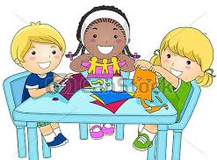
Karakteristik Diskusi kelompok kecil
Sekelompok individu
Interaksi tatap muka
Memiliki tujuan
Adanya kerja sama
Mematuhi aturan

Slide 4
Hal-hal yang Perlu Diperhatikan dalam Diskusi kelompok kecil
Diskusi dalam suasana terbuka
Perencanaan yang baik yang terdiri dari:
Pemilihan topik (minat, kemampuan siswa dan bermakna)
Penetapan jumlah kelompok
Pengaturan tempat duduk

Slide 5
Komponen membimbing diskusi kelompok kecil
Memusatkan perhatian
Memperjelas masalah
Menganalisis pandangan siswa
Meningkatkan kontribusi siswa
Menyebarkan partisipasi siswa
Menutup diskusi

Slide 6
Memusatkan perhatian
Menentukan tujuan awal diskusi, topik atau masalah
Menandai dengan cermat pendapat yang tidak relevan atau menyimpang dari diskusi
Merangkum hasil pembicaraan sebelum ke tahapan pembicaraan berikutnya.

Slide 7
Memperjelas masalah
Menguraikan pendapat sehingga menjadi jelas
Memberikan contoh yang sesuai sehingga menjadi jelas

Slide 8
Menganalisis pandangan siswa
Mempehatikan alasan yang mempunyai dasar yang kuat atau tidak
Mempejelas hal yang disepakati dan tidak

Slide 9
Meningkatkan kontribusi siswa
Mengajukan pertanyaan yang dapat merangsang siswa untuk berpikir
Memberikan waktu yang cukup kepada siswa untuk berpikir
Menyimak pendapat siswa dengan penuh perhatian dan simpatik

Slide 10
Menyebarkan partisipasi siswa
Tujuannya: siswa memiliki kesempatan yang sama dalam berpartisipasi (menghindari monopoli)
Mendorong siswa yang tidak mau berpartisipasi
Mencegah siswa yang suka memonopoli
Mendorong siswa untuk mengomentari pendapat siswa lain

Slide 11
Menutup diskusi
Merangkum hasil diskusi bersama siswa
Meminta siswa untuk menilai proses maupun hasil diskusi

Slide 12
DAFTAR PUSTAKA
Djamarah, Sayiful Bahri. 2014. Guru dan anak didik dalam interaksi edukatif. Jakarta: Rineka Cipta
Departemen Pendidikan dan Kebudayaan Direktorat Jendral Pendidikan Tinggi. Hand-out Keterampilan Dasar.
Sanjaya, Wina. 2006. Strategi Pembelajaran Berorientasi Standar Proses Pendidikan. Jakarta: Kencana Prenada Media Group

